Slide 1
Part_04. 需求定义和产品设计基本概念
课程教师：余剑
电子邮件：2359980@qq.com

Slide 2

课程内容提要
编号 | 名称
1. | 产品需求的上下文关系
2. | 产品需求定义所涉及的工作
3. | 产品需求定义的一般规格组织
4. | 产品设计组织说明

Slide 3
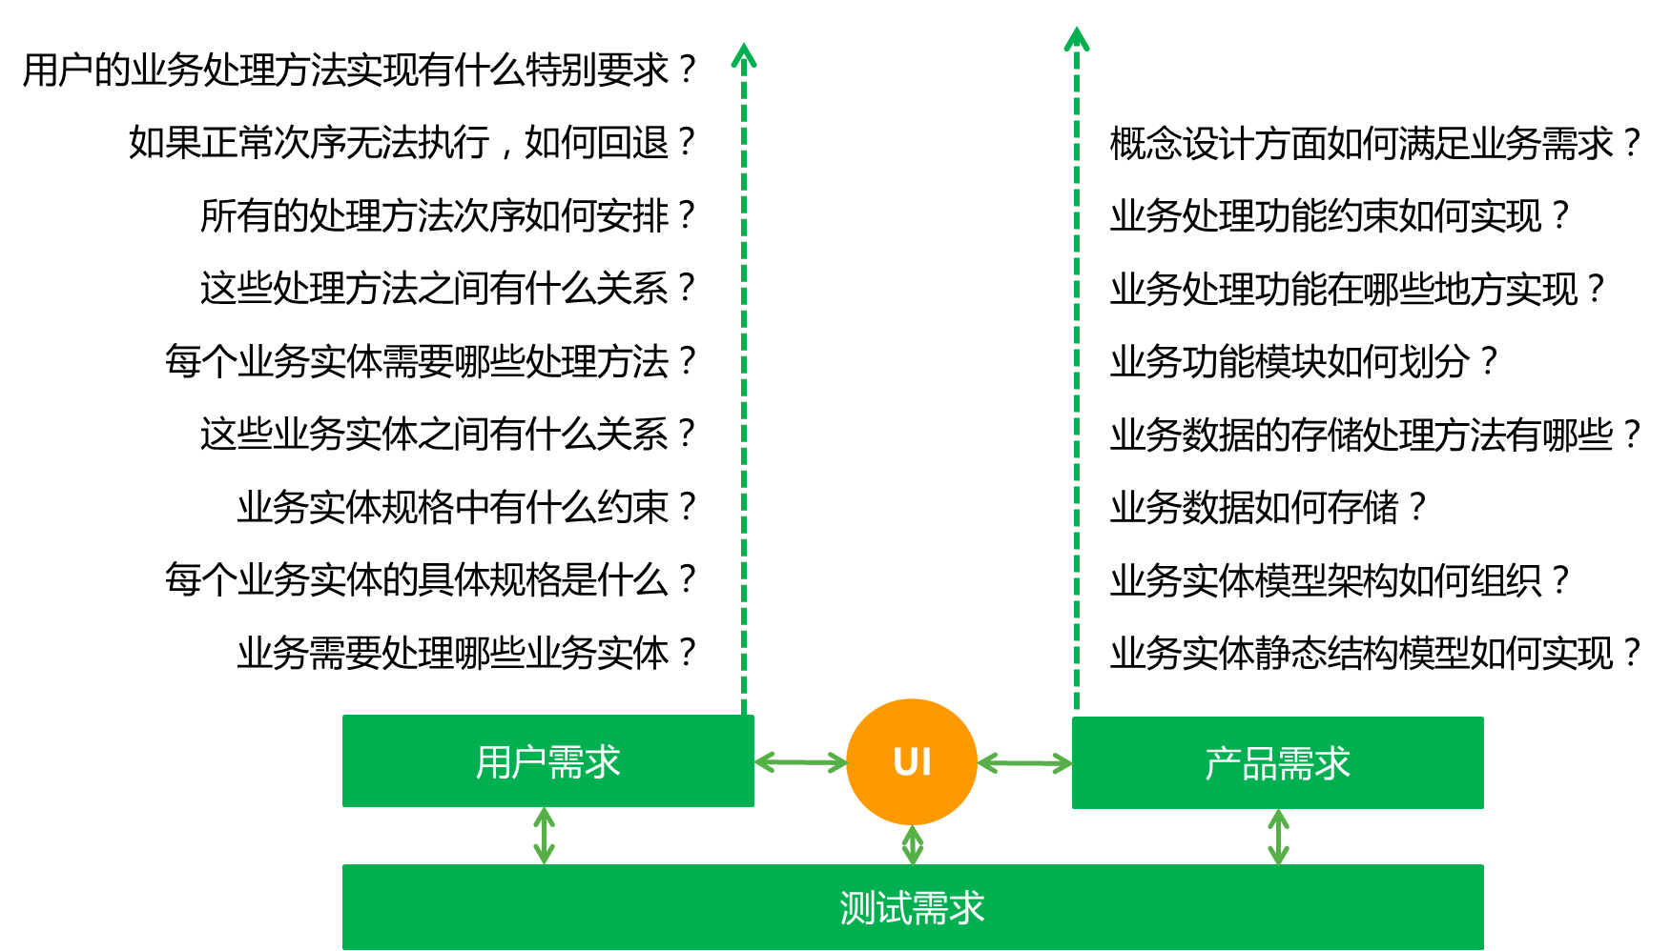
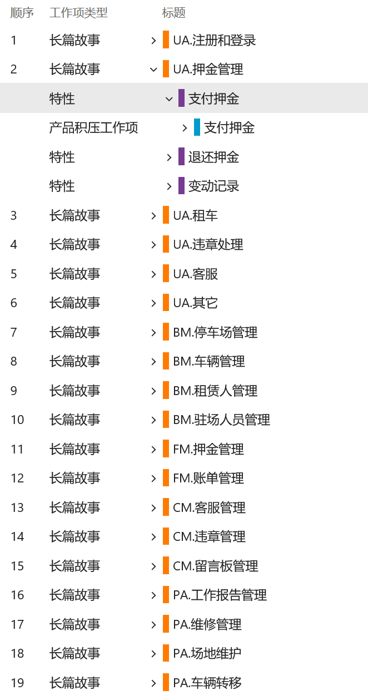
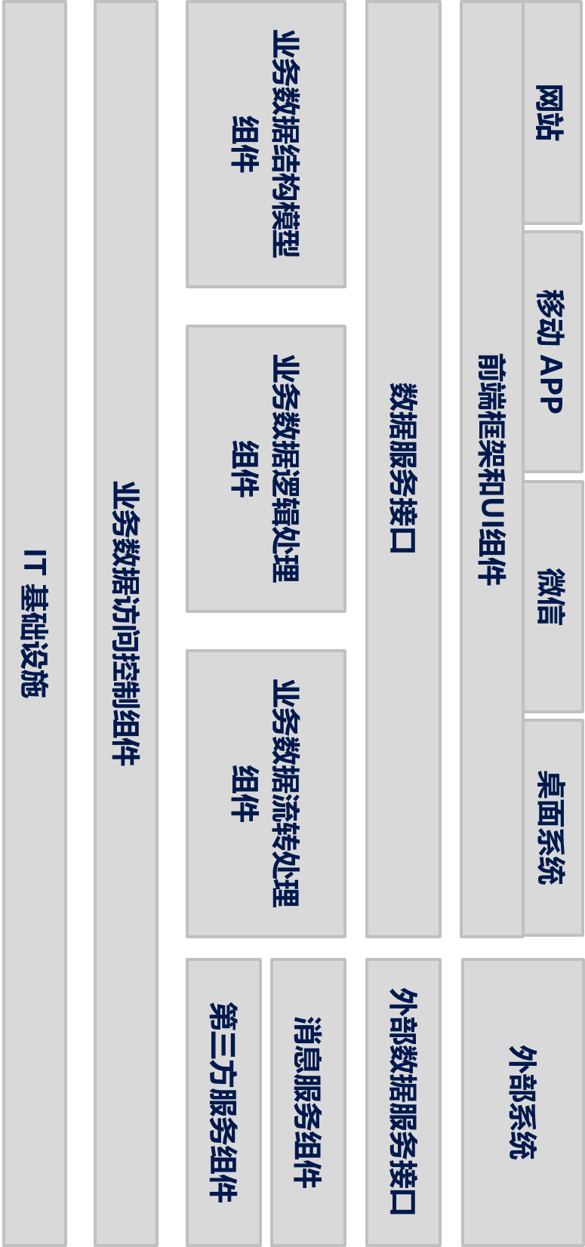
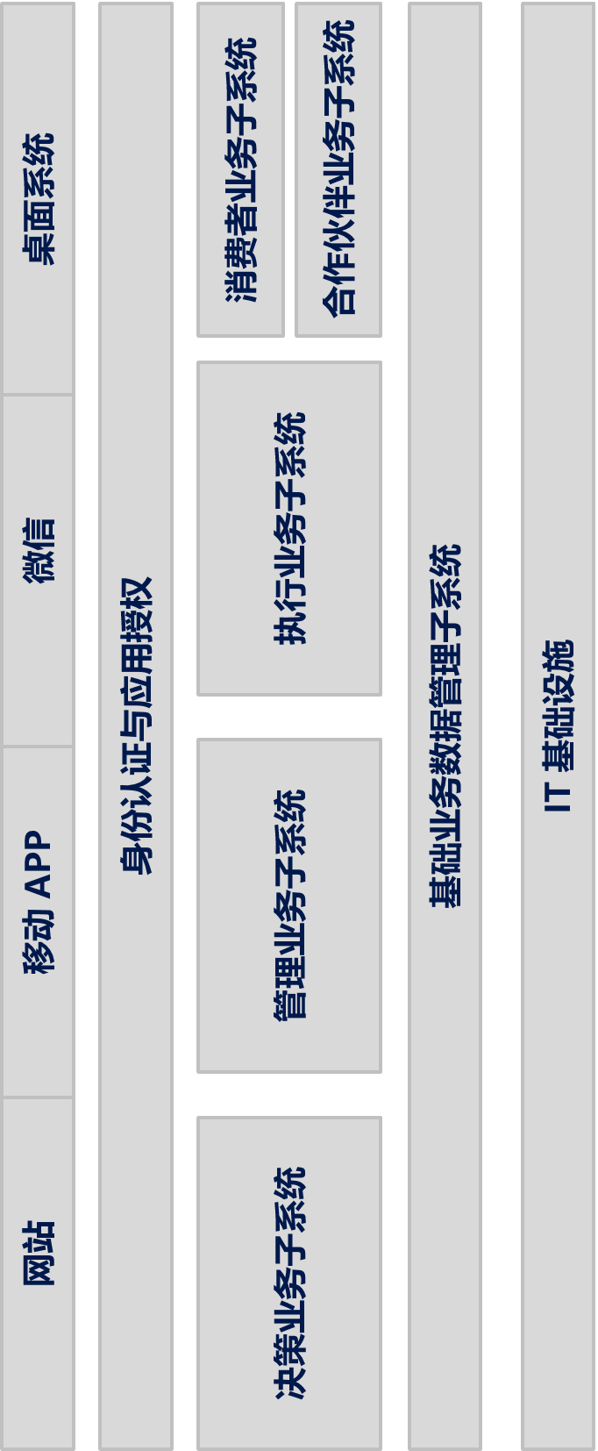
1. 产品需求的上下文源头

Slide 4
2. 产品需求定义涉及的工作
阶段 | 工作产品 | 内容
售前、项目策划 | 项目愿景说明书 | 围绕 6 项目软件设计架构说明 构建内容
需求开发 | 项目软件需求规格说明书 | 围绕需求实现技术框架约束部分的细化，一般源自愿景说明书的 6 并根据需求开发阶段进行细化。协助需求人员细化数据实体和关系、业务处理方法等的说明。
设计 | 项目软件概要设计说明书 | 将业务实体规格化，围绕业务架构和技术架构，定义详细的子系统、模块、功能、服务接口、前端界面的名称、关系、内容和约束说明。

Slide 5
3. 产品需求的一般组织规格
当前子系统的用途说明；
业务实体数据模型—产品数据模型数据；
围绕着产品数据模型和可能的用户使用分配划分产品模块，并进行简要说明。
子系统 01
模块 01
当前模块的用途说明；
模块所处理数据的流转过程说明；
如果这里有用户访问限制特别要求的在这个地方作出说明；
当前模块的功能清单说明。
模块 02
功能 01
当前功能的用途说明；
模块所处理数据的约束过程说明（输入→处理→输出）；
用户界面（可选）；
功能 02

Slide 6
4. 产品设计组织说明
用户需求定义说明
产品需求定义说明
导入初始框架代码
产品需求实现设计说明
持续测试
客户反馈
验收
迭代编码
测试部署
体验部署
发布部署
迭代测试
迭代发布

Slide 7
调研或者构想
分析
分析和架构
每个迭代周期的每个冲刺，每个人的任务
用户需求
用户故事
故事地图
产品积压项
积压项任务
需求清单/
需求内容矩阵
用户故事清单
（要注意与故事地图的衔接）
需求跟踪矩阵
用户故事细化说明
（要注意细化的规格和方法，与技术经理一起确定，如果可能，邀请实际客户代表参加）
项目软件需求规格说明书
（要注意细化的规格和方法，与技术经理一起确定，如果可能，邀请实际客户代表参加）
项目开发计划
项目软件概要设计规格说明书
（要注意细化的规格和方法，及时与技术经理沟通，如果可能，邀请实际客户代表参加）

Slide 8
课程作业
作业编号 | 作业任务 | 关联工作产品模板 | 要求说明

Slide 9
本次学习结束，谢谢您的参与！

